Slide 1
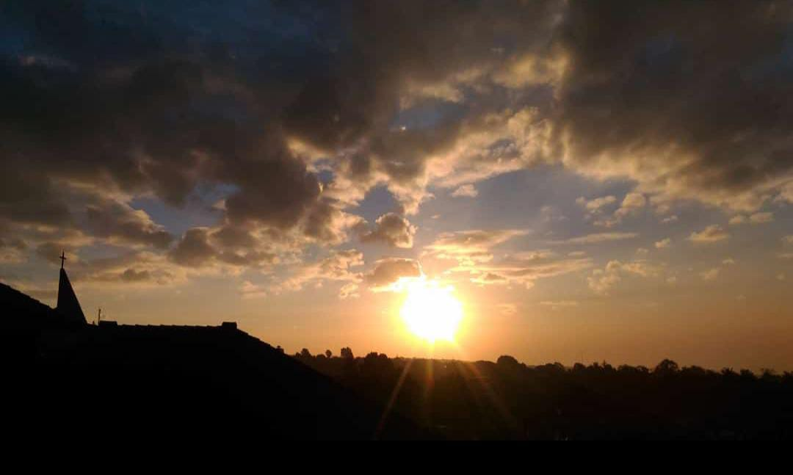
Misa Minggu Biasa XXX

Slide 2
.: Saudara Mari semua:.
Ulangan :
Saudara, mari semua,
Hadaplah altar Tuhan kita.

Slide 3
Sambut tubuh dan darah, dari Putera Allah.

Slide 4
Allelu, Allelu, Allelu, Alleluya

Slide 5
Ayat 1 :
Kita adalah satu,
ingin hidup yang baru,
Satu budi dan hati
dalam Roh Ilahi

Slide 6
Ayat 2 :
Satu dalam sabdaNya
kasihi sesamu!
Dalam suda dan duka,
Kita satu padu

Slide 7
.: Pernyataan Tobat :.
Saya mengaku kepada
Allah Yang Mahakuasa,
dan
kepada saudara sekalian,

Slide 8
bahwa saya telah berdosa, dengan pikiran
dan perkataan,
dengan perbuatan
dan kelalaian.

Slide 9
Saya berdosa,
saya berdosa,
saya sungguh berdosa. Oleh sebab itu saya mohon,

Slide 10
kepada
Santa Perawan Maria,
kepada para malaikat
dan orang kudus,

Slide 11
dan kepada
saudara sekalian
supaya mendoakan saya
pada Allah, Tuhan kita.

Slide 12
.: Tuhan Kasihanilah :.
I : Tuhan kasihanilah kami
U : Tuhan kasihanilah kami

Slide 13
I : Kristus kasihanilah kami
U : Kristus kasihanilah kami

Slide 14
I : Tuhan kasihanilah kami
U : Tuhan kasihanilah kami

Slide 15
.: Kemuliaan :.
Kemuliaan kepada
Allah di surga
Dan damai di bumi
kepada orang,

Slide 16
yang berkenan pada-Nya.
Kami memuji Dikau.
Kami meluhurkan Dikau,
Kami menyembah Dikau,
Kami memuliakan Dikau,

Slide 17
Kami bersyukur kepada-Mu, karena kemuliaan-Mu
yang besar,
Ya Tuhan Allah,
Raja surgawi,
Allah Bapa yang Mahakuasa.

Slide 18
Ya Tuhan Yesus Kristus,
Putra yang tunggal.
Ya Tuhan Allah,
Anak Domba Allah,
Putra Bapa,

Slide 19
Engkau yang menghapus dosa dunia,
Kasihanilah kami

Slide 20
Engkau yang menghapus
dosa dunia,
Kabulkanlah doa kami.

Slide 21
Engkau yang duduk
di sisi Bapa,
Kasihanilah kami.
Karena hanya
Engkaulah kudus,

Slide 22
Hanya Engkaulah Tuhan,
Hanya Engkaulah
Mahatinggi,
Ya Yesus Kristus,

Slide 23
Bersama dengan
Roh Kudus,
dalam kemuliaan
Allah Bapa.
Amin.

Slide 24
Mazmur tanggapan
Aku cinta pada-Mu,
Ya Tuhan, kekuatanku

Slide 25
.: Syahadat :.
Aku percaya
akan Allah,
Bapa yang Mahakuasa,
pencipta langit dan Bumi

Slide 26
dan akan
Yesus Kristus,
Putra-Nya yang tunggal,
Tuhan kita

Slide 27
Yang dikandung dari
Roh Kudus,
dilahirkan oleh
perawan Maria.

Slide 28
Yang menderita sengsara
dalam pemerintahan
Ponsius Pilatus,
disalibkan, wafat dan
dimakamkan.

Slide 29
Yang turun
ke tempat penantian,
pada hari ketiga
bangkit dari antara
orang mati.

Slide 30
Yang naik ke surga,
duduk di sebelah kanan
Allah Bapa
yang Mahakuasa.

Slide 31
Dari situ Ia kan datang
mengadili orang hidup
dan yang mati.

Slide 32
Aku percaya akan
Roh Kudus,
Gereja Katolik yang Kudus,
persekutuan Para Kudus,

Slide 33
Pengampunan dosa,
Kebangkitan badan,
Kehidupan kekal.
Amin.

Slide 34
.: Kudus – kudus :.
Kudus, kudus, kuduslah
Tuhan Allah segala kuasa
Surga dan bumi
penuh kemuliaan-Mu

Slide 35
Terpujilah Engkau di Surga.
Diberkatilah yang datang
dalam nama Tuhan.
Terpujilah Engkau
di Surga.

Slide 36
.: Anak Domba Allah :.
Anak Domba Allah
yang menghapus
dosa dunia,
kasihanilah kami.

Slide 37
Anak Domba Allah
yang menghapus
dosa dunia,
kasihanilah kami.

Slide 38
Anak Domba Allah
yang menghapus
dosa dunia,
Berilah kami damai.

Slide 39
.:Tuhan KAU SATUKAN KAMI:.
Ulangan :
Tuhan, Kau satukan kami
dalam perjamuanMu.
Dengan makan roti ini kami
pun bersaudaralah.

Slide 40
Pesta Kau selenggarakan,
Kau sebarkan undangan.
Yang serta dalam
perjamuan akan hidup kekal.

Slide 41
Bagai yang Engkau janjikan pada para rasul Mu.
Dan kami percaya tulus hati
Dikau tak ingkar janji.

Slide 42
Kala Kau serahkan roti
pada para murid Mu,
Engkau nyatakan penuh cinta :
Trimalah hidupku

Slide 43
Itulah tanda cinta Mu
bagi kami umat Mu
Kini kami satu dengan Dikau
‘kan mengabdi saudara

Slide 44
.: AKU DENGAR BISIKAN SUARAMU :.
Aku dengar bisikan
suaraMu, menggema
lembut di dalam batinku

Slide 45
Sungguh engkau
sahabatKu, jikalau engkau
menaati perintahKu.

Slide 46
Pergilah dan sebarkanlah,
kabar sukacitaKu.
Sampai akhir zaman,
Aku sertamu

